Slide 1

Linux系统与编程
第3章 Linux的Vim编辑器
Ecust China University of Science and Technology

Slide 2
本章内容
第1节 Vim简介
第2节 Vim工作模式
第3节 Vim的进入与退出
第4节 Vim的编辑命令
第5节 vim创建shell脚本
第6节 vim创建c程序

Slide 3
第1节 vim简介
Linux系统提供了如ed、ex、vi和emacs等编辑器。
按功能可以将编辑器分为两大类：
  行编辑器（ed、ex）
  全屏幕编辑器（vi、emacs）。
vi属于全屏幕编辑器，是Linux系统的第一个全屏幕交互式的编辑程序。

Slide 4
第1节 vim简介
现在版本的Linux系统中运行的vi实际是vim（Vi Improved），它在vi的基础上增加了很多新的特性和功能
vim编辑器不是一个格式化文本的程序，它不能调整版面，也不具有复杂的文字处理系统所具有的格式化输出功能

Slide 5
第2节 vim工作模式
vim编辑器没有菜单，只有命令
vim提供三种基本的工作方式来解决，分别是
  命令模式（Command Mode）
  插入模式（Insert Mode）
  末行模式（Last Line Mode）
提醒：在输入vim的命令时，请注意区分大小写

Slide 6
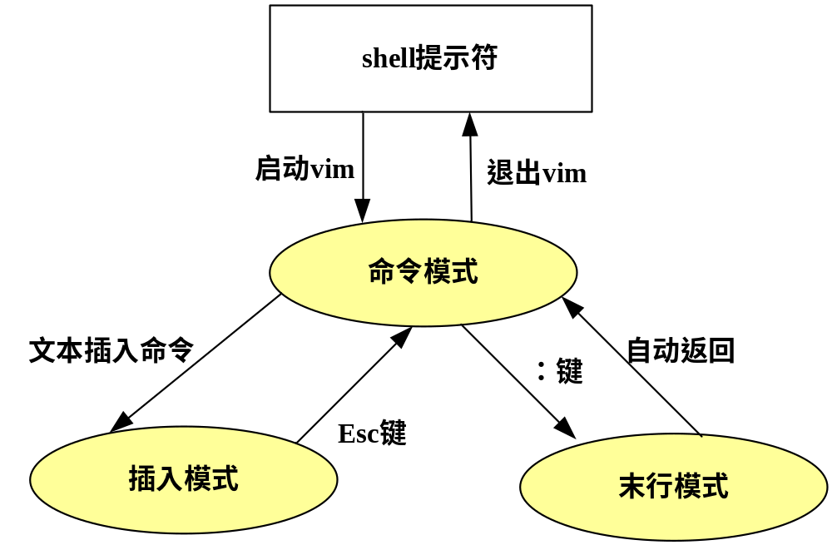
第2节 vim工作模式

Slide 7
第3节 vim的进入与退出
进入vim
  $vim
  $vim filename
  $vim +n filename
  $vim +/pattern filename

Slide 8
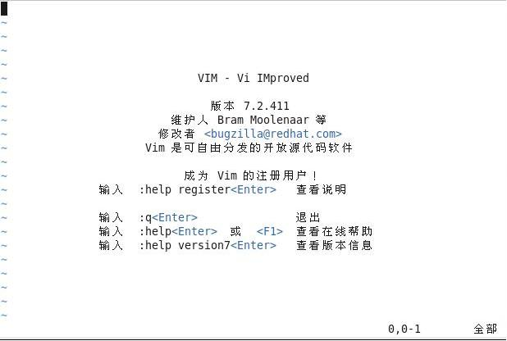
第3节 vim的进入与退出

Slide 9
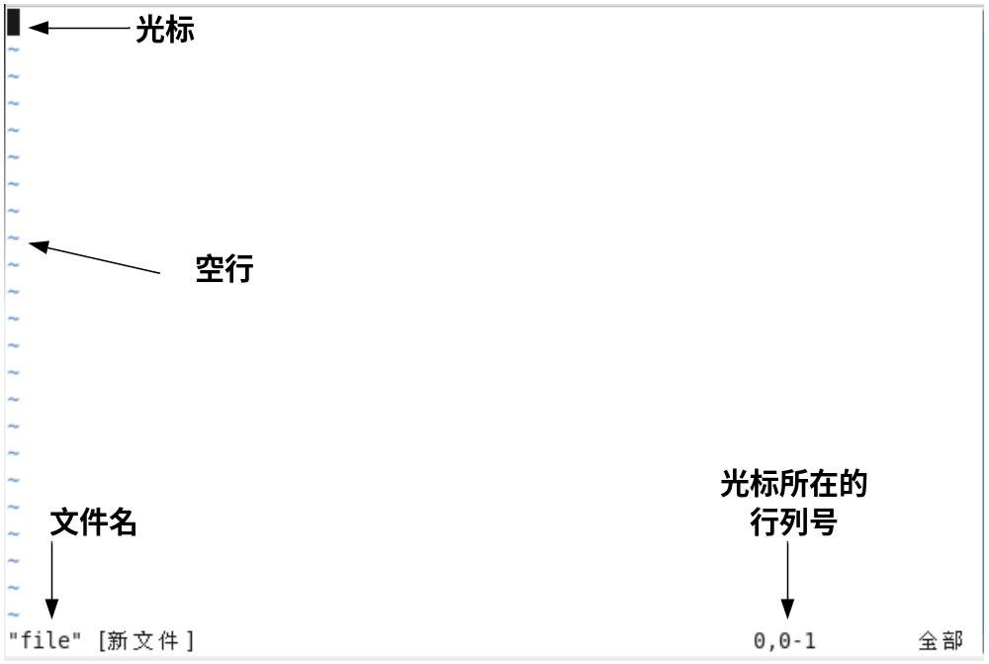
第3节 vim的进入与退出

Slide 10
第3节 vim的进入与退出
退出vim
  1. 命令模式下
  在该模式下，连续按两下大写字母Z，
    若当前文件被修改过，则vim保存该文件后退出，返回到shell；
    若当前编辑的文件未被修改，则vim直接退出，返回到shell。

Slide 11
第3节 vim的进入与退出
退出vim
  2. 末行模式下
  （1）若当前文件被修改过，保存后退出
    ：w <newfile>
    ：q
  （2）如果当前编辑的内容保存到原文件退出，也可以使用如下命令：
    ：wq

Slide 12
第3节 vim的进入与退出
退出vim
2.末行模式下
  （3）若当前文件被修改过，不保存退出到shell
    ：q！
  （4）若当前文件没有被修改过，从vim退出返回到shell
    ：q

Slide 13
第4节 vim编辑命令
1.移动光标
  （1） 按字符移动光标
  （2）按字移动光标
  （3）按句子和段移动光标
  （4）按行移动光标
  （5）在屏幕内移动光标

Slide 14
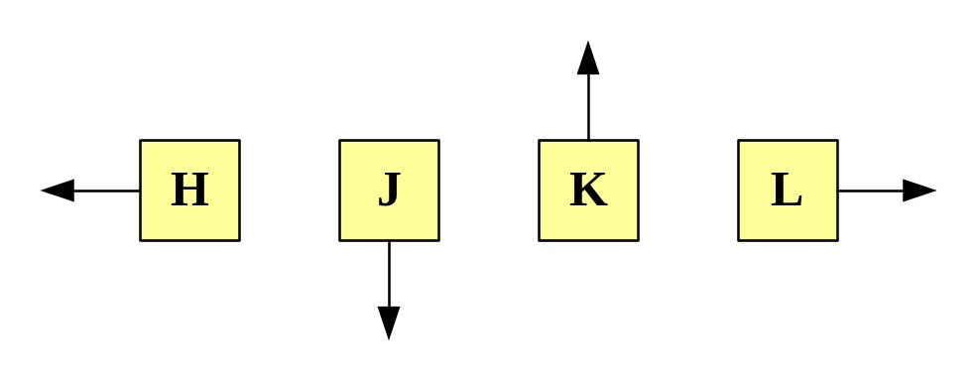
第4节 vim编辑命令
1.移动光标
  （1） 按字符移动光标

Slide 15
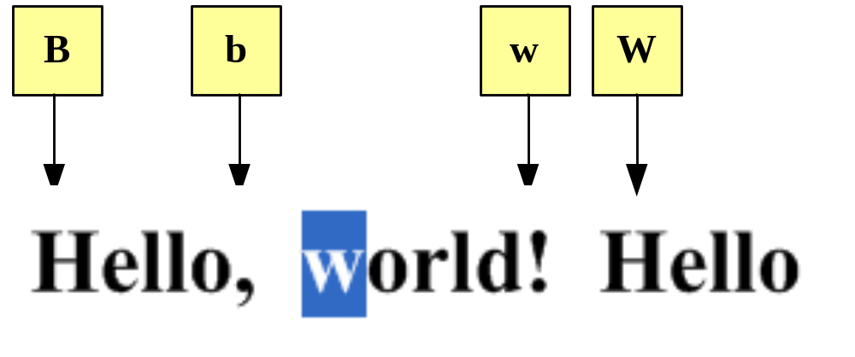
第4节 vim编辑命令
1.移动光标
  （2）按字移动光标

Slide 16
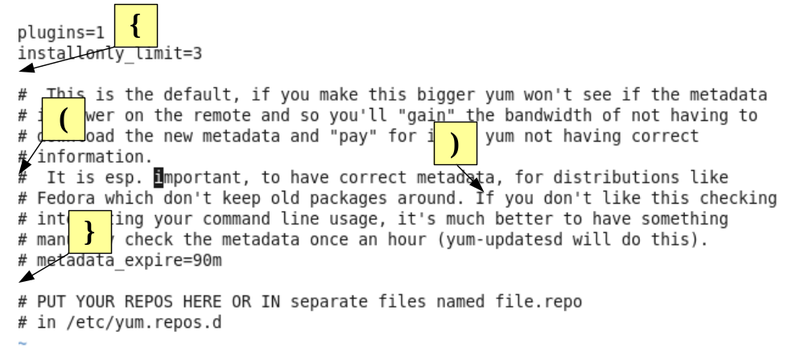
第4节 vim编辑命令
1.移动光标
  （3）按句子和段移动光标

Slide 17
第4节 vim编辑命令
1.移动光标
  （4）按行移动光标
    数字0，可将光标移动到当前行行首。
    $键，将光标移到当前行行尾。
    G键将光标移到文件最末行行首，若将光标移动到指定行，可使用：
    [行号]G

Slide 18
第4节 vim编辑命令
1.移动光标
  （5）在屏幕内移动光标
    H（Home）键将光标定位到屏幕顶部一行的最左端；
    M（Middle）键将光标定位到屏幕的中间一行；
    L（Lower）键将光标定位到屏幕底部的一行。
    注意，这里的移动是指屏幕内，文件本身不发生滚动。

Slide 19
第4节 vim编辑命令
2.文本插入
  （1） 插入命令（Insert）
    i命令：从光标所在位置前插入文本；
    I命令：将光标移动到当前行首开始插入文本。
  （2）附加命令（Append）
    a命令：从光标所在位置后开始追加文本；
    A命令：首先将光标移到所在行的行尾，从行尾开始插入文本。
  （3）打开命令（Open）
    o命令：在当前行的下面打开一行；
    O命令：在当前行的上面打开一行。

Slide 20
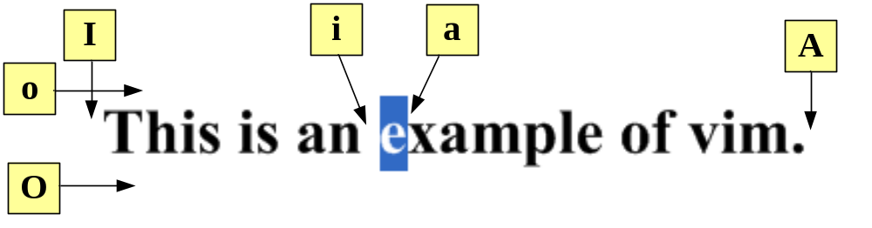
第4节 vim编辑命令

Slide 21
第4节 vim编辑命令
3.文本删除
  命令模式删除
  末行模式删除

Slide 22
第4节 vim编辑命令
3.文本删除
  命令模式删除
命令 | 功能
x | 删除当前字符
X dw | 删除光标左边字符 删除当前字
d0（数字） | 删除从当前字符的前一个字符到行首
d$ | 删除从当前字符开始到行尾
dd | 删除当前行
ndd | 删除当前行开始连续的n行
d) | 从当前字符开始删除到句子尾
d( | 从当前字符开始删除到句子首
d} | 从当前字符开始删除到段落尾
d{ | 从当前字符开始删除到段落首
dH | 删除当前行到屏幕首行的内容
dM | 删除当前行到屏幕中间行的内容
dL | 删除当前行到屏幕末行的内容
d/text | 删除当前行到text单词出现的位置
dG | 删除到文件末尾

Slide 23
第4节 vim编辑命令
3.文本删除
  末行模式删除
  在vim末行模式下可实现对文本指定行的删除
    ：行x，行y d
    该命令表示删除x至y行的文本内容。例如：
    ：1, 5 d
  对行号进行显示：
    ：set number

Slide 24
第4节 vim编辑命令
4.文本的复制与粘贴
  （1）命令模式下的文本复制
    yw：将光标所在位置到字尾的字符复制到缓冲区。
    nyw：将从光标所在位置开始的n个字复制到缓冲区。
    yy：将光标所在的行复制到缓冲区。
    nyy：将光标所在的行开始连续n行复制到缓冲区。
    p：将缓冲区的字符粘贴到光标所在位置。

Slide 25
第4节 vim编辑命令
4.文本的复制与粘贴
  (2) 末行模式下的文本复制
    ：行x，行y co 行z
    即将文本x-y行的内容，复制到z行下。例如：
    ：1, 4 co 5
    当前编辑的文件1-4行复制到5行下，即原来文件内容新增了4行。

Slide 26
第4节 vim编辑命令
5.文本移动
  （1） 命令模式下文本移动
    使用文本删除命令将要移动的文本删除。
    使用光标移动命令将光标移动到目标位置。
    使用p命令将刚刚删除的文本粘贴在目标位置。

Slide 27
第4节 vim编辑命令
5.文本移动
  （2） 末行模式下文本移动
    ：行x，行y m 行z
    该命令表示当前编辑的文件x-y行的文本内容移动到z行下。例如：
    ：1, 4 m 6
    当前编辑的文本1-4行移动到6行下。

Slide 28
第4节 vim编辑命令
6.文本的查找与替换
（1） 命令模式下的文本查找与替换
  文本的查找
    f 命令，在当前行查找指定字符，并将光标移到该字符的下一次出现的位置。
    t 命令，将光标定位在指定字符下一次出现的前一个字符位置处。
    /text，即斜杠（/）后加文本，然后按下Enter键，开始搜索（向下）字符串下一次出现的位置。
    ?text，即问号（?）后加文本，然后按下Enter键，开始搜索（向上）字符串前一次出现的位置。
    n，命令n在不必再输入搜索字符串的情况下，重复上一次搜索。

Slide 29
第4节 vim编辑命令
6.文本的查找与替换
（1） 命令模式下的文本查找与替换
  文本的替换
    1）取代命令r和R
      r<字符>，表示用随后输入的字符代替当前光标出的字符。
    2）替换命令s和S
      s，表示用随后输入的文本替换当前光标所在的字符。
      S，表示用新输入的文本替换光标当前行（整行），输入S命令后当前行被删除，工作模式切换到插入模式，等待输入替换文本，若想回到命令模式，一定要按Esc键。

Slide 30
第4节 vim编辑命令
6.文本的查找与替换
（1） 命令模式下的文本查找与替换
  文本的替换
    3）字替换命令cw和行替换命令cc/C
    cw，表示将某个字的内容用其它字符串替换。
    cc，表示将光标所在行整行字符用新输入文本替换，输入cc后，当前行被删除，工作模式被切换到插入模式，等待输入替换文本，若想回到命令模式，一定要按Esc键。

Slide 31
第4节 vim编辑命令
6.文本的查找与替换
（2） 末行模式下的文本查找与替换
  ：[g] [address] s/search-string/replacement-string[/option]
  其中address表示查找的地址；s为替换命令；search-string表示查找的字符串；replacement-string表示用来替换匹配的search-string

Slide 32
第4节 vim编辑命令
命令 | 描述
：s/smaller/smallest | 将当前行中第一次出现字符串smaller替换为smallest
：1,. s/ch1/ch2/g | 将当前行之前的所有行中的字符串ch1替换为字符串ch2
：1,$ s/seven/7/g | 将所有出现字符串seven替换为7
：g/chapter/s/seven/7/ | 将第一次出现包含字符串chapter的所有行中的字符串seven替换为7
：.,.+10 s/int/void/g | 将出现的从当前行到后续10行内的每个字符串int替换为void

Slide 33
第4节 vim编辑命令
7.重复与取消
  （1）重复命令
    在命令模式下按“.”键即可实现。
  （2）取消命令
    取消命令，也称为复原命令，它可以取消前一次的误操作。在命令模式下，使用u命令即可实现。

Slide 34
第4节 vim编辑命令
8 vim中执行shell命令
  ：sh
  ：！command
9 文件的读写
  ：[address] r [filename]
  ：[address] w [filename]
  ：[address] w >> [filename]

Slide 35
第5节 使用vim创建shell脚本
vim可以用来编辑shell脚本程序，与普通文本相同。
$vim helloshell
clear
echo "==========="
echo "Hello World"
echo "==========="
sleep 5
clear
echo Host is $HOSTNAME
echo User is $USER

Slide 36
第6节 使用vim创建c程序
vim创建c程序的源文件，创建过程与普通的文本编辑过程一样，不同的是，编辑的内容是符合c语法的程序。
$ vi hello.c
#include <stdio.h>
main (int argc, char *argv[])
{ int i;
for(i=0; i<argc; i++)
printf(“%s\n”, argv[i]);
exit(0);
}

Slide 37
结束语
GNU/Linux is a great & hard fun

